Slide 1
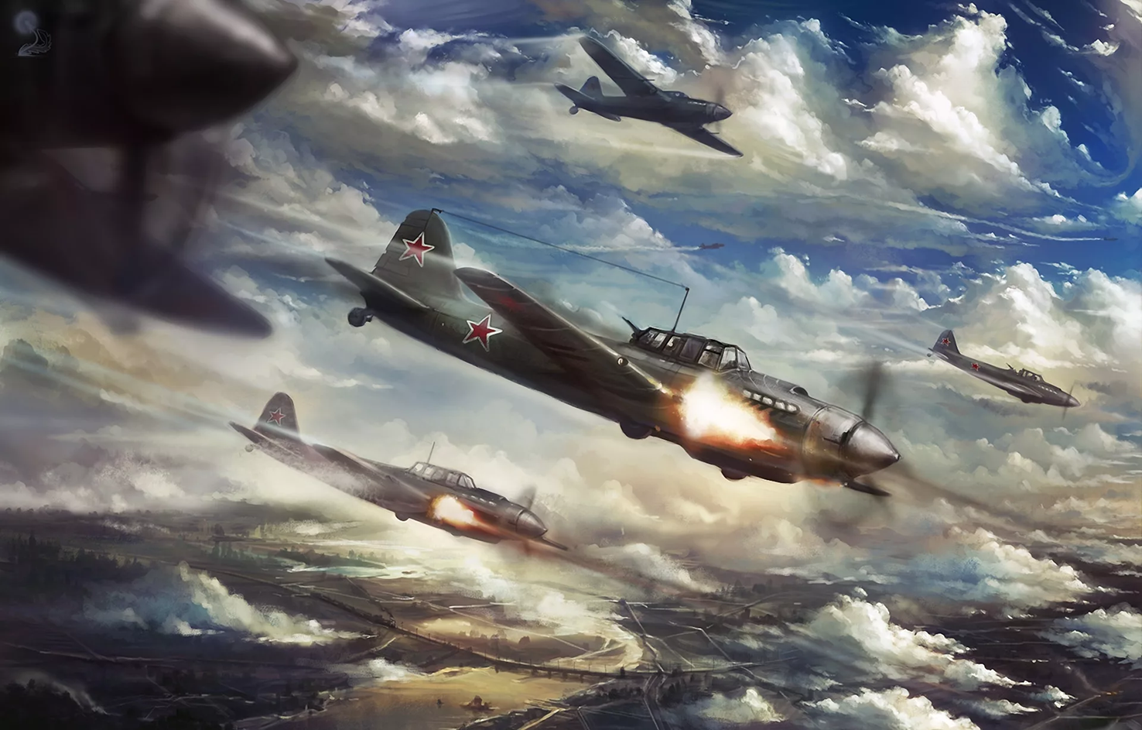
«ОН СДЕЛАЛ БОЛЬШЕ
КАЖДОГО ИЗ НАС»
МКУ «варениковская поселенческая библиотека»
2020г.

Slide 2
Суровый знаменитый русский ас! Что может с его подвигом сравниться?! А сколько жизней он от гитлеровцев спас?! В каких боях отважно смог сразиться?! Где только ни летал его МИГ-3, Где только ни кружился И-16? И ЯК-1 не миновал войны, Аэрокобра не спешила сдаться! А потому, что за штурвалом- он! Искусный мастер- лётчик-истребитель! Умело вёл он каждый новый бой, Небесных рубежей страны хранитель.

Slide 3
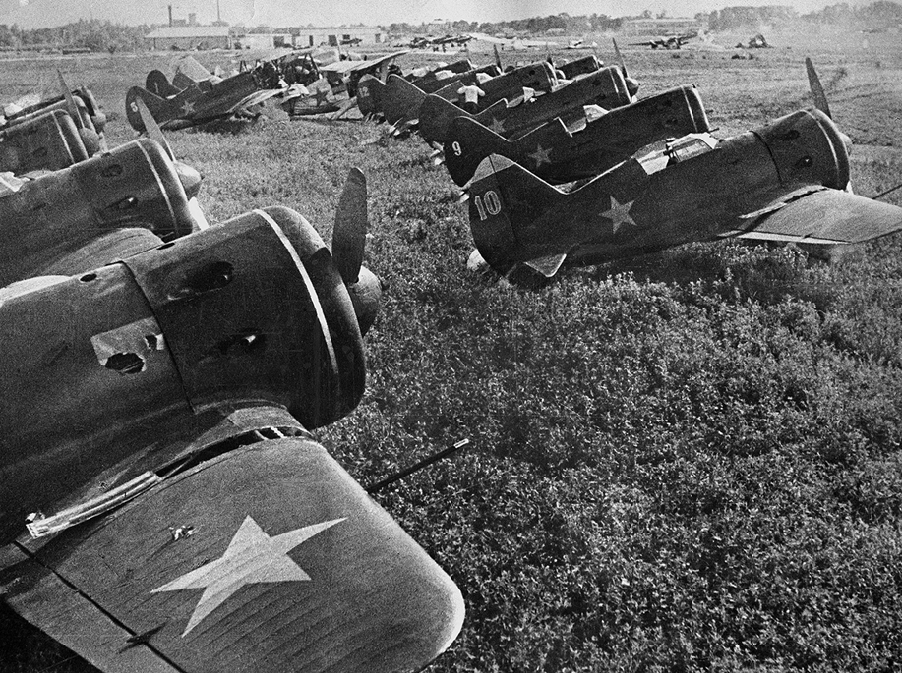

Slide 4
Наша авиация вступила в Великую Отечест-венную войну в крайне неблагоприятных ус-ловиях. Особенно трудными оказались первые дни, когда был нанесен большой урон нашей авиации на аэродромах. Врагу удалось завое-вать господство в воздухе. Однако ему не уда-лось достичь главной цели — сломить высо-кий моральный дух советских летчиков, их непоколебимую стойкость, стремление выпол-нить боевую задачу любой ценой.

Slide 5
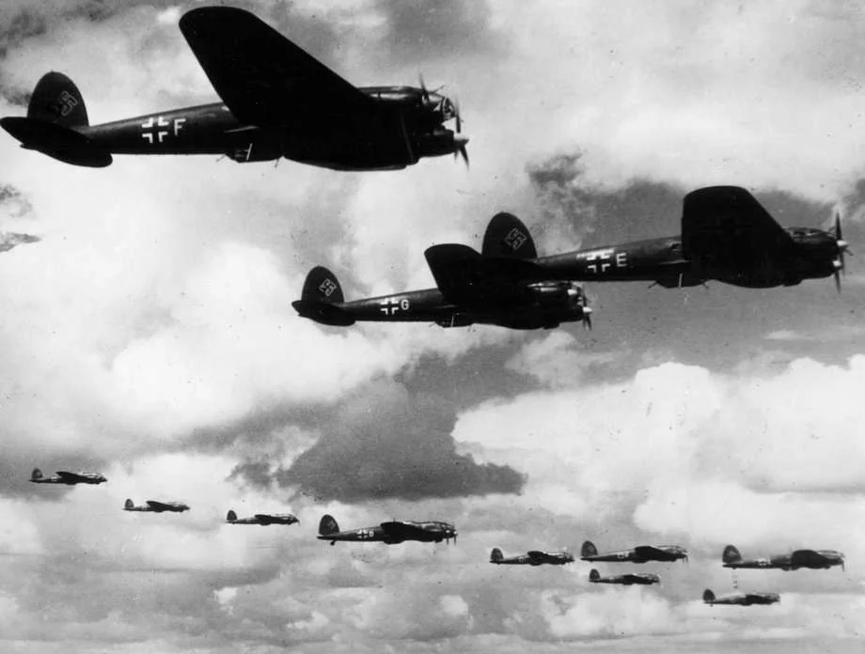

Slide 6
. В первом налете утром 22 июня участвовало около 800 бомбардировщиков и до 500 истре-бителей врага. Отражая первый и последую-щие налеты авиации противника, наши лет-чики смело вступали в воздушные бои. В этих боях, наряду с применением оружия, советс-кие летчики успешно применяли и таранные удары по вражеским самолетам, стремясь любыми средствами предотвратить удары фашистской авиации по нашим войскам и объектам тыла.

Slide 7
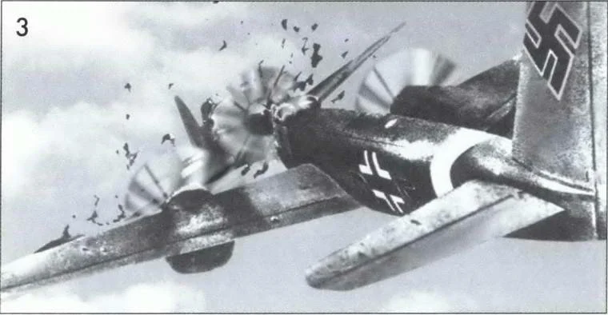

Slide 8
Уже в первый день войны советские лет-чики-истребители самоотверженно таранили 16 вражеских самолетов. При этом шестеро из них остались живы. Таранные удары в воздухе прочно вошли в практику боя лет-ного состава всех родов авиации. Более 600 раз прибегали к нему наши летчики. Всего в ходе Великой Отечественной войны летчи-ки-истребители применили воздушный та-ран в бою 598 раз, штурмовики — 19 раз и бомбардировшики — 18 раз.

Slide 9
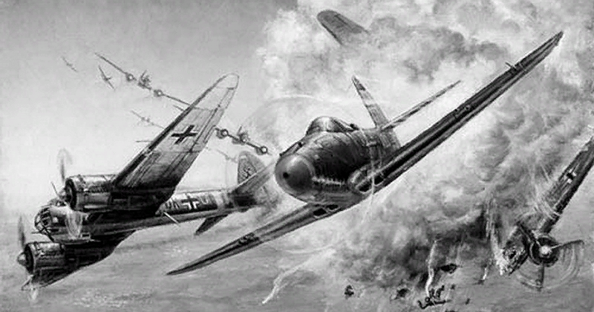

Slide 10
Но героизм советских летчиков проявлялся не только в применении таранного удара. Он являлся также стремлением нанести противнику макси-мальный урон, не взирая на его численное преи-мущество или другие неблагоприятные условия. Не уклоняться от боя, а решительно навязывать его врагу, уничтожать его, или спасти товарища, попавшего в беду — это также было свойственно нашим летчикам в ходе войны и являлось для них законом, руководство которым порождало героизм, отвагу и бескомпромиссность поведения в бою.

Slide 11
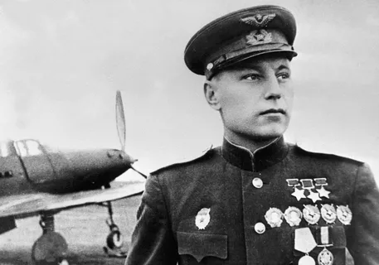

Slide 12
Так, уже на второй день войны советский летчик Александр Иванович Покрышкин, которому суждено было позднее стать одним из известнейших асов, совершая разведы-вательный полет с напарником в районе реки Прут на границе с Румынией, вступил в бой с пятью "мессершмиттами" и хотя его миг-3 был поврежден в схватке, он сумел сбить Ме-109.

Slide 13
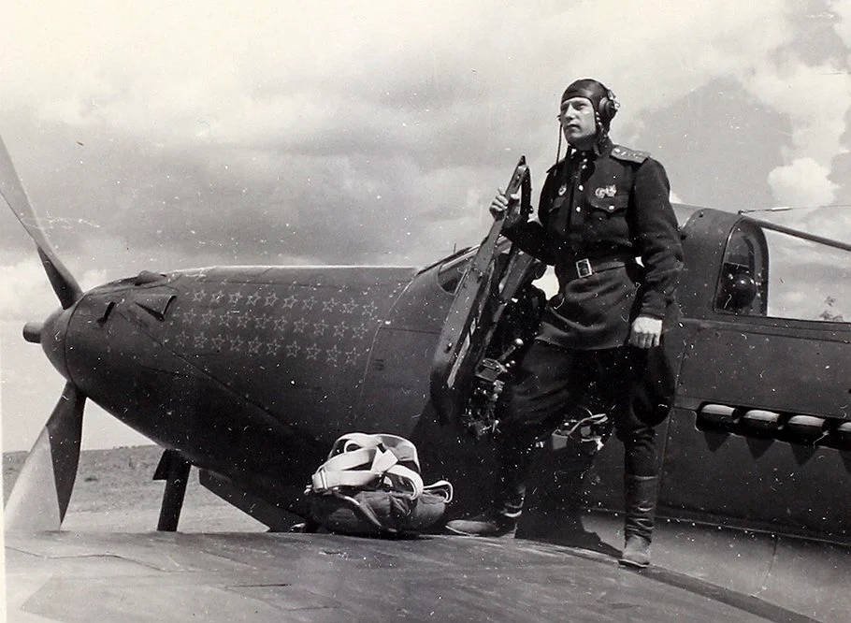

Slide 14
Александр Иванович Покрышки воевал с самого первого дня войны и до последнего. За это время он совершил 650 боевых вылетов, в которых провел 156 воздушных боев и официально лично сбил 59 самолетов противника и 6 самолетов в группе. Является вторым по результативности асом стран антигитлеровской коалиции после Ивана Кожедуба. В годы войны летал на самолетах миг-3, Як-1 и американском P-39 «Аэрокобра».

Slide 15
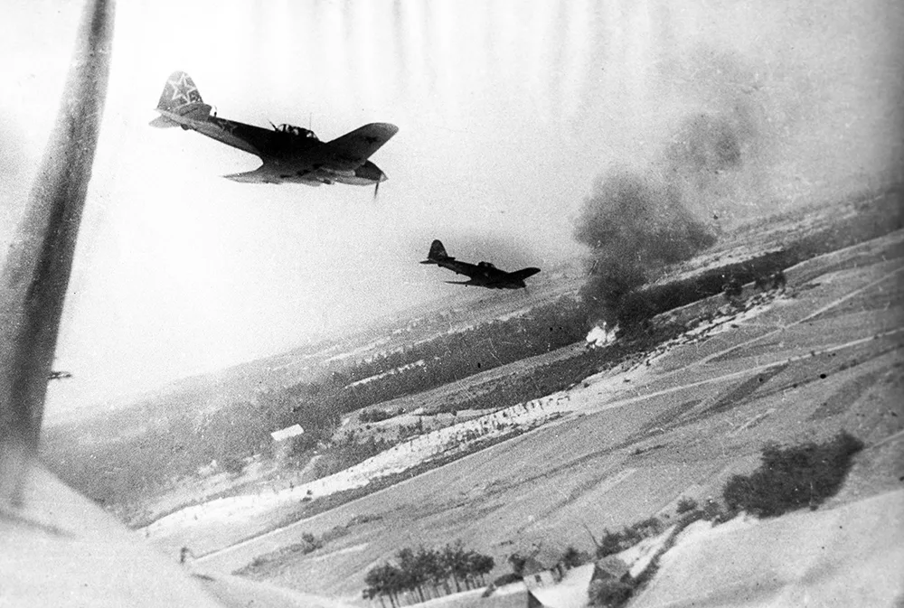

Slide 16
Цифра сбитых самолетов является весьма условной. Довольно часто Александр Пок-рышкин совершал глубокие рейды в тыл противника, где ему также удавалось одер-живать победы. Однако засчитывались лишь те из них, которые можно было подтвердить наземными службами, то есть по возможности над своей территорией. Также Александр Покрышкин нередко отдавал сбитые им само-леты на счет своим подчиненным, стиму-лируя их таким образом.

Slide 17
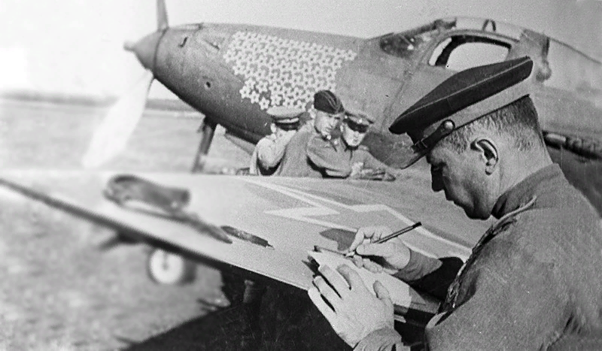

Slide 18
Уже во время первых недель войны Покрышкин смог понять, что тактика советских ВВС устарела. Тогда же он начал заносить свои записи на этот счет в записную книжку. Он вел аккуратную запись воздуш-ных боев, в которых принимал участие он сам и его друзья, после чего делал детальный анализ написанного. При этом в то время ему приходилось сражаться в очень тяжелых условиях постоянного отступления советских войск. Позднее он говорил: «Те, кто не воевал в 1941-1942 годах, не знают настоящей войны».

Slide 20
2020 год в нашей стране объявлен Годом памяти и славы в целях сохранения историчес-кой памяти и в ознаменование 75-летия Победы в Великой Отечественной войне 1941-1945г.

